Slide 1


Herramientas de Gestión_

Slide 2


Objetivos_
Conocer los distintos aplicativos de soporte que utilizará el asesor en sus funciones diarias.
Aprender el funcionamiento de cada uno de estos aplicativos para su correcto uso.
Conocer las buenas prácticas respecto al uso de aplicativos.

Slide 3


Agenda_
Sistemas de gestión
Portal
Sinex
BSCS
Otros sistemas de apoyo
Intranet
Web Entel
Mi Corcho
Web de Blindaje
Evaluación crediticia desde el móvil
Web de ANOVO
Web de Scharff

Slide 4

Sistemas de Gestión_
BSCS_
Contamos con diversos sistemas que usamos durante la atención en tienda.
Aplicativo utilizado para configurar líneas y servicios, como reposiciones, cambios de modelo, etc.
Sinex_
Sistema utilizado para validar el estado en el que se encuentra una línea.
Portal_
Registro de incidentes, órdenes y toda interacción con el cliente.
Evaluación Crediticia.
5500: Línea de apoyo, por problemas con los usuarios o contraseñas. Así como registro de inconvenientes en los sistemas.
Notes:
5500: Línea de apoyo, por problemas con los usuarios o contraseñas. Así como registro de inconvenientes en los sistemas.
Se puede marcar desde un mismo terminal Entel o desde el anexo.

Slide 5

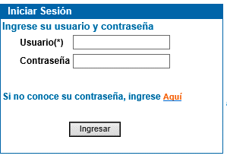
Portal_
¿Cómo accedo al Portal?
Para acceder al Portal es necesario hacerlo desde el link que encontramos en el intranet.
Ingresa tu número móvil
Ingresa clave de 6 dígitos
Reseteo de contraseña
Click para ingresar

Slide 6


Portal_
Éstos son algunos conceptos que debemos saber:
En el PORTAL, debe quedar el registro de todo tipo de interacción con el cliente.
Comunicación
Es cada evento en el que un cliente o usuario toma contacto con Entel a través de los canales de atención.
Incidente
Es un caso que abrimos, basados en una comunicación en la que el cliente ha formulado una consulta, pedido o reclamo.
Campaña
Conjunto de esfuerzos orientados a un objetivo, durante un período definido.
Notes:
Comunicación: llamadas, visitas, cartas, etc.
Incidente: Una vez abierto el caso, las siguientes comunicaciones sobre el mismo caso, pasan a formar parte del mismo incidente.
Campaña: En el sistema podemos tener campañas abiertas en las que un cliente puede ser inscrito, si su comunicación está referida a la campaña.

Slide 7
Portal_
¿Cómo registrar en Portal?
Incidente
Consulta
Cerrado
Pedido
Abierto
Abierto
Cerrado
Reclamo
Cerrado
Se absuelve la consulta en el momento.
Solicitud enviada a otra área a través del incidente para ser atendido. NO se genera Orden.
Duplicado de recibo, Carta de no adeudo, Afiliación al Débito Automático, etc.
La solicitud es atendida desde el incidente u orden.
Afiliación , edición a recibo electrónico, reseteo casilla de voz y Mi Entel., etc. // CPT, CDM, ROA, Cesión, etc.
El reclamo a través del incidente viaja a otra área para ser atendido.
Falla de señal, servicio, error en la Facturación, fraude, etc.
Es atendido por el asesor y solucionado en ese momento.
Falla de servicio.
Tipo
Estado

Slide 8

Portal_
¡Recuerda las buenas prácticas!
Siempre es bueno recordar…
“El registrar correctamente en el Portal los distintos pedidos, órdenes o reclamos. De esta manera, evitaremos que las solicitudes del cliente se demoren más de lo debido o se queden sin atender.”

Slide 9
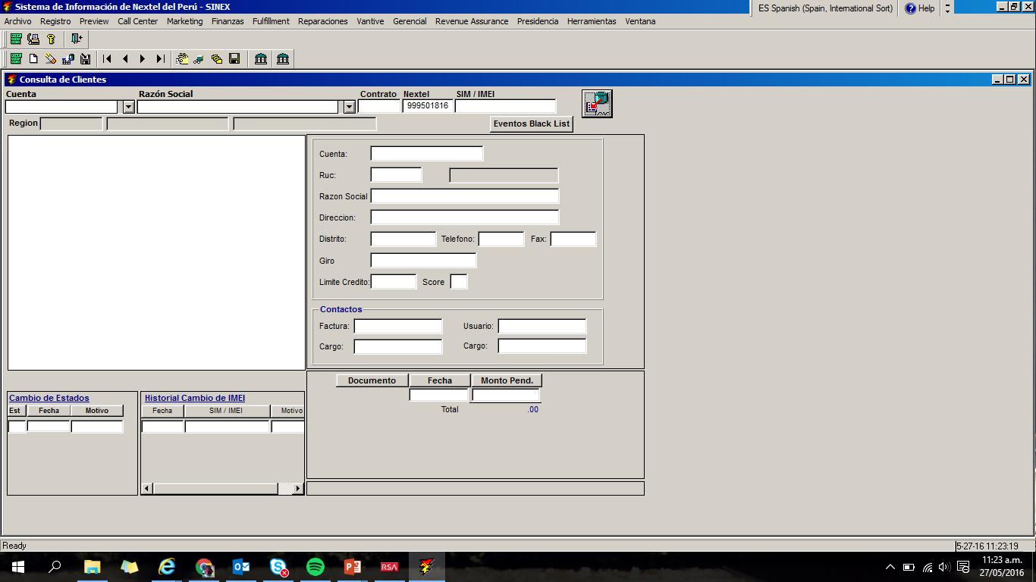

Sinex_
Para cargar la información del usuario acceder a: Call-Center > Consulta clientes

Slide 10
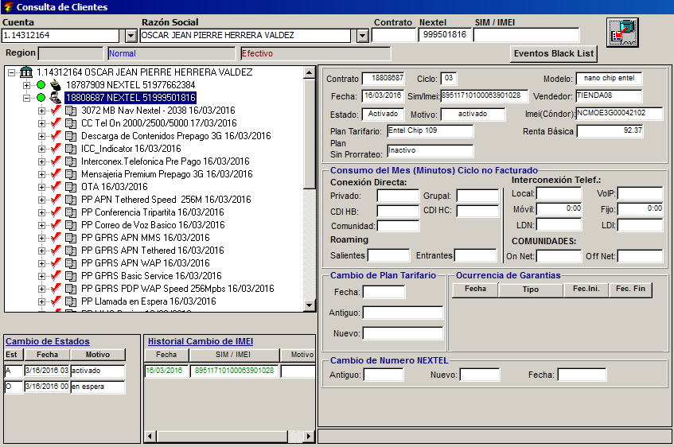
Sinex_
Se visualizan los datos con los que fue creado el cliente.

Slide 11
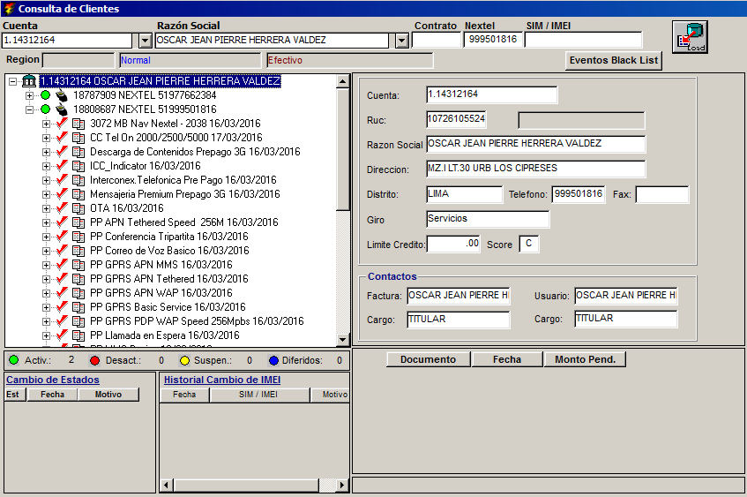

Sinex_
Importante validar la dirección, dado que es la que vale para verificar la entrega de los recibos.

Slide 12
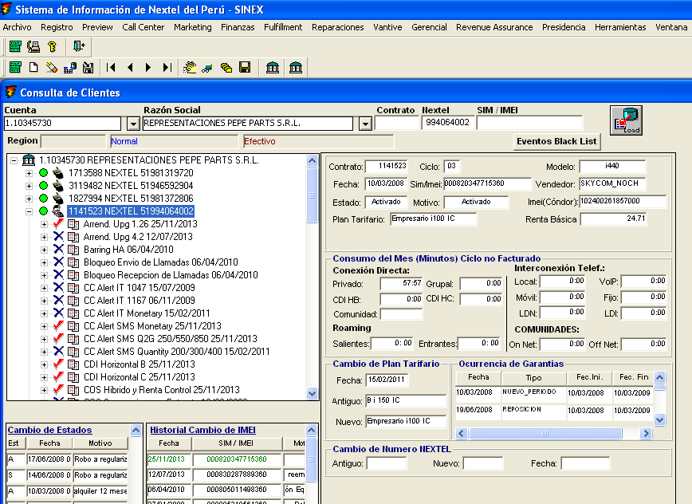

Sinex_
En el SINEX, podemos ver datos generales de las líneas de una cuenta, así como la configuración de cada línea.

Slide 13
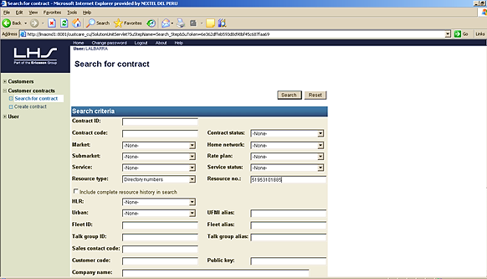

BSCS_
Aplicación utilizada para visualizar y realizar modificaciones sobre la línea, y sus servicios.

Slide 14

Otros Sistemas de Apoyo_
Evaluación Crediticia desde tu móvil
Intranet
Web Entel
Scharff
Mi Corcho
Web de ANOVO

Slide 15

Intranet_
INTRANET
Home
Web Entel
Métodos y
Procedimientos
Mi Corcho
(knownex)
Help Desk
Directorio
Beneficios
Portal
Reservar salas
Es donde se registran las dificultades en sistemas y el ingreso de los casos de mesa de ayuda.
Portal en el que se puede consultar los procesos de Entel.

Slide 16
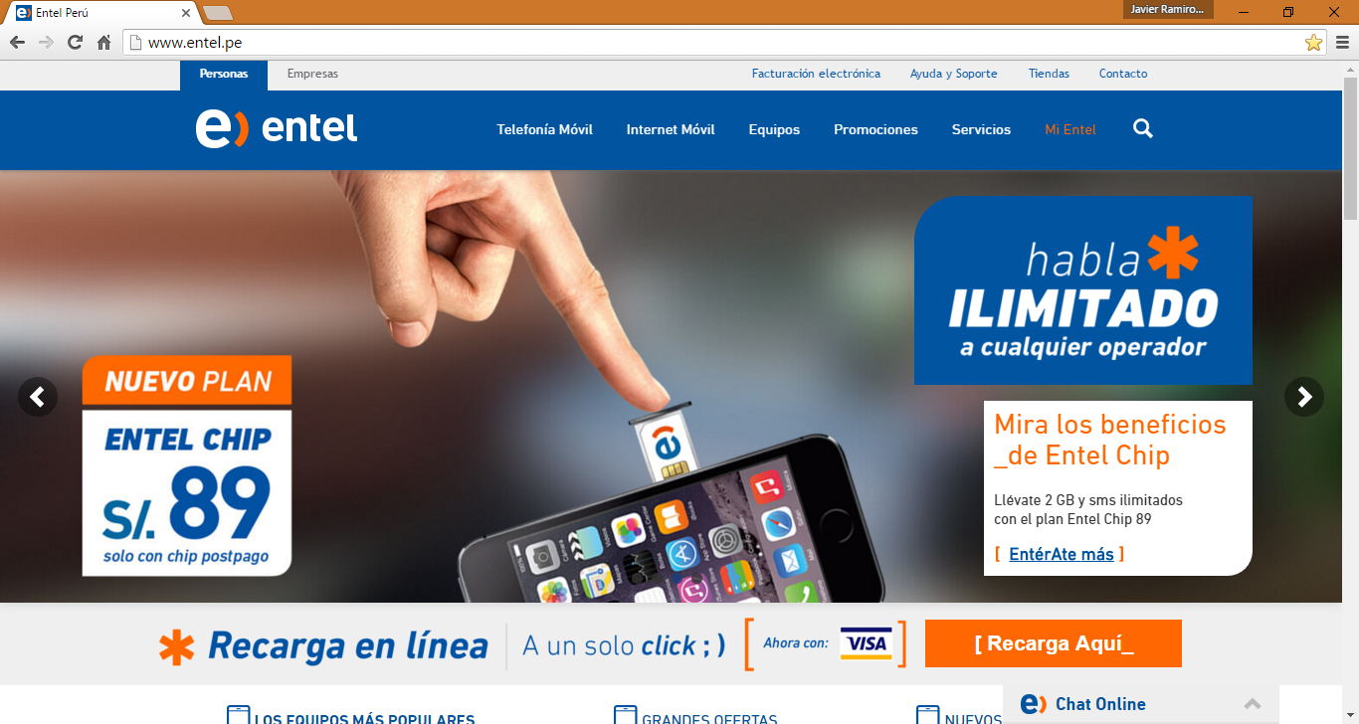

Web Entel_
Se podrá acceder a información dependiendo del canal al que corresponda: Personas o Empresas
El cliente deberá registrarse para poder realizar consultas acerca de su línea. Si quiere realizar modificaciones, tendrá que registrarse como administrador.

Slide 17
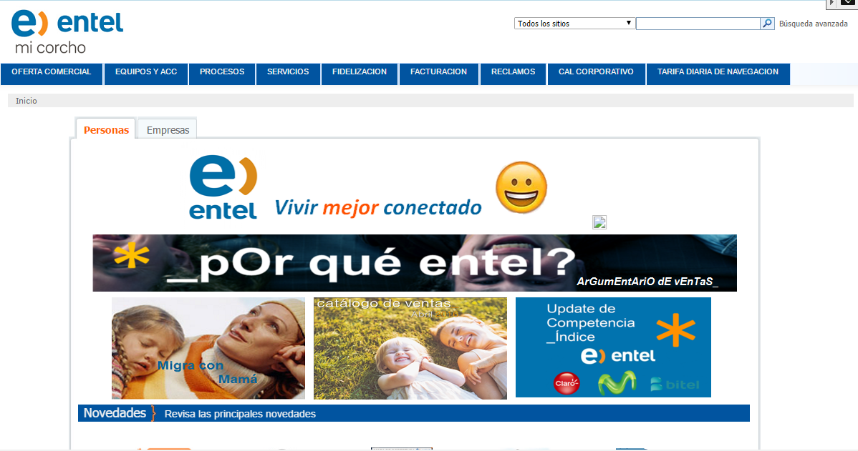
Mi Corcho_
Menú Principal
Actualizaciones y Novedades

Slide 18
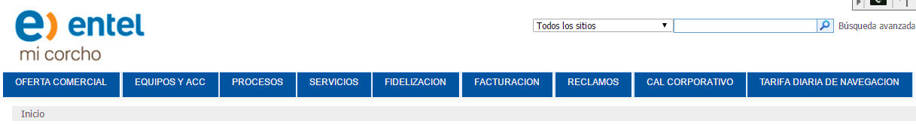
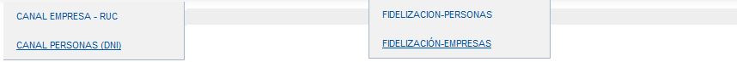
Mi Corcho_
Aquí existe información de acuerdos comerciales, autorizaciones, distribución de asesores según las cuentas corporativos, etc.
se le habilitará información diferenciada según el canal de atención
En el Menú se puede ver:
Oferta Comercial: Suscripciones, Prepagos y Promociones.
Equipos: Características y Ficha Técnica.
Procesos: Se tiene el detalle de cada proceso, condiciones, flujo de atención y excepciones.
Servicios: Se ubica la información de todos los servicios que ofrece Entel (Roaming, LDI, etc.).
Fidelización: Es el espacio donde está toda la información de herramientas, oferta especial y procedimiento, para el manejo de casos de retención y blindaje.
Facturación, Reclamos y CAL Corporativo: Tienen un espacio individual cada uno de estos procesos, debido a la complejidad de su información.

Slide 19

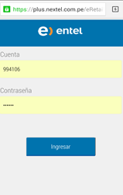
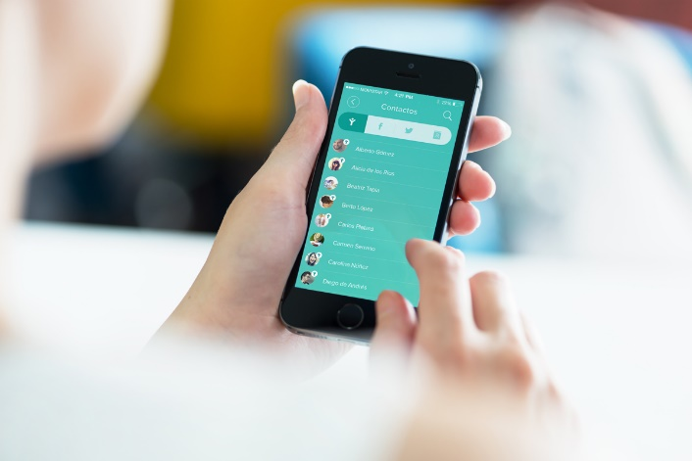
Evaluación crediticia desde tu móvil_
Ruta
https://plus.entel.com.pe/eRetail3gWeb/login.do
Para loguearse solo se necesita ingresar con su usuario y password de CRM Portal.
Para poder acceder deben tener internet en sus dispositivos móviles.
Considerar que cada pre-evaluación tiene un costo de S/1.00.

Slide 20


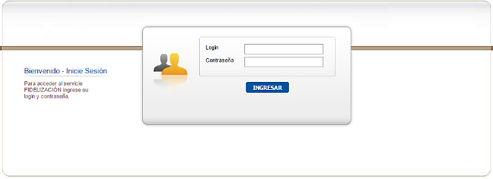

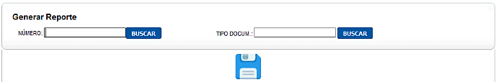

Web de Blindaje_
Pasos a seguir_
Ingresa a la web de blindaje y escribe tu usuario y contraseña:
Ingresar el número a buscar con el 51 adelante en la casilla y hacer clic en buscar.
51999546256 X
Link: http://solucionescorporativas.entel.pe/FidelizacionNextel/web/Default.aspx
Notes:
Mencionar: De igual manera se puede buscar por el tipo de Documento.

Slide 21


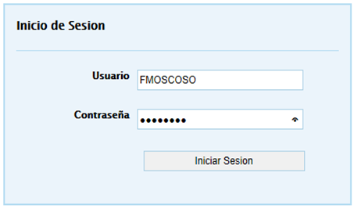

Web de ANOVO_
https://www.anovo.pe/ASRNextel/
Esta es la web que se utilizará para enviar los equipos para su diagnóstico y reparación.

Slide 22
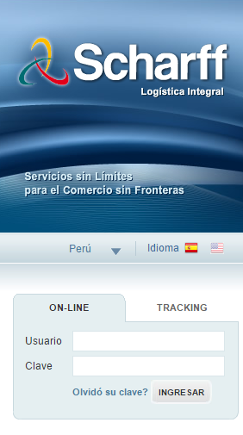
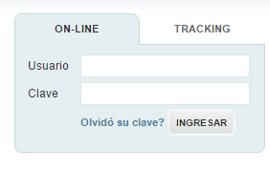

Web de Scharff_
29676 (Usuario genérico)
16589 (Contraseña)
Recibos Motivados: Puede verificar alguna observación por problemas en la entrega del recibo en S:\MOTIVADOS YSEGUNDOS ORIGINALES\CONSULTA DE RECIBOS.
La dirección de entrega de un recibo, se verifica en SINEX.
www.gruposcharff.com

Slide 23

Gracias_

